Slide 1
Exit 게임문서
천 호 진

Slide 2
목 차
1. 게임소개
2. 기획의도
3. 사용한 기술
4.
5.

Slide 3
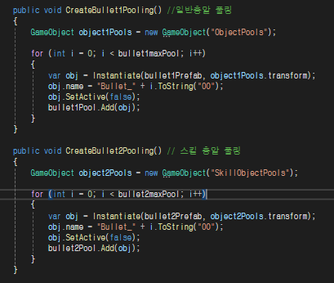
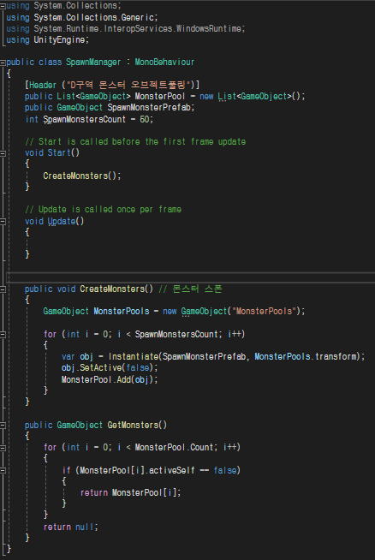
오브젝트 풀링
객체의 생성과 삭제가 반복되면 GC에 부담이 가서 게임성능에 지장을 줄 수 있기에 게임이 실행될 때 미리 사용할 객체를 만들어두고 필요 시 꺼내써 최적화에 도움을 주는 기술.
플레이어가 사용하는 총알에 사용된 오브젝트 풀링
몬스터 생성에 사용된 오브젝트 풀링

Slide 4
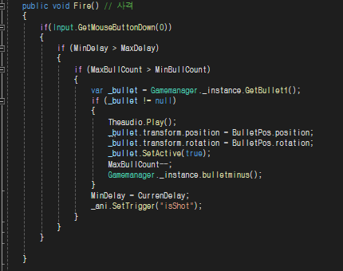
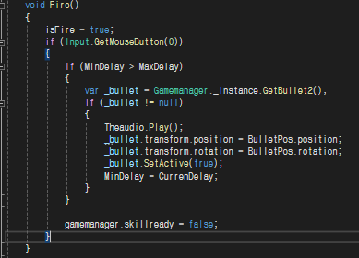
싱글톤
객체의 생성과 삭제가 반복되면 GC에 부담이 가서 게임성능에 지장을 줄 수 있기에 게임이 실행될 때 미리 사용할 객체를 만들어두고 필요 시 꺼내써 최적화에 도움을 주는 기술.
스킬사격에 사용된 싱글톤
기본사격에 사용된 싱글톤

Slide 5
코루틴
객체의 생성과 삭제가 반복되면 GC에 부담이 가서 게임성능에 지장을 줄 수 있기에 게임이 실행될 때 미리 사용할 객체를 만들어두고 필요 시 꺼내써 최적화에 도움을 주는 기술.

